Slide 1
YÖNETİM KARARLARINDA KULLANILAN MALİYET TANIMLAMALARI

Slide 2
GEÇERLİ MALİYETLER
Alınacak karardan etkilenen ve bu nedenle karar alma sırasında mutlaka göz önünde bulundurulması gereken maliyetlerdir.
Bir maliyetin geçerli maliyet olabilmesi için, iki özelliğe birden sahip bulunması gerekir

Slide 3
ı. Gelecekle ilgili olma
Karar alma geleceğe yönelik bir işlemdir. Bu nedenle, alınacak kararda göz önünde tutulması gereken maliyetler de gelecekte, alı­nan kararın etkili olacağı dönemde, ortaya çıkması beklenen maliyetler olmalı­dır.
Geçmişteki fiili maliyetler, daha önce alınmış kararlar sonucu ortaya çıkmış­lardır.

Slide 4
2. Karar seçenekleri arasında fark gösterme
Geçerli maliyetlerin aynı zamanda üzerinde düşünülen karar seçenekleri arasında fark göstermeleri de gerekir.
Diğer bir ifade ile tutarında farklılaşma olması gerekir.

Slide 5
Kaçınılabilir Maliyet
Seçeneklerden birinin diğerine tercih edilmesi durumunda kısmen veya tamamen ortadan kaldırılabilen maliyet.

Slide 6
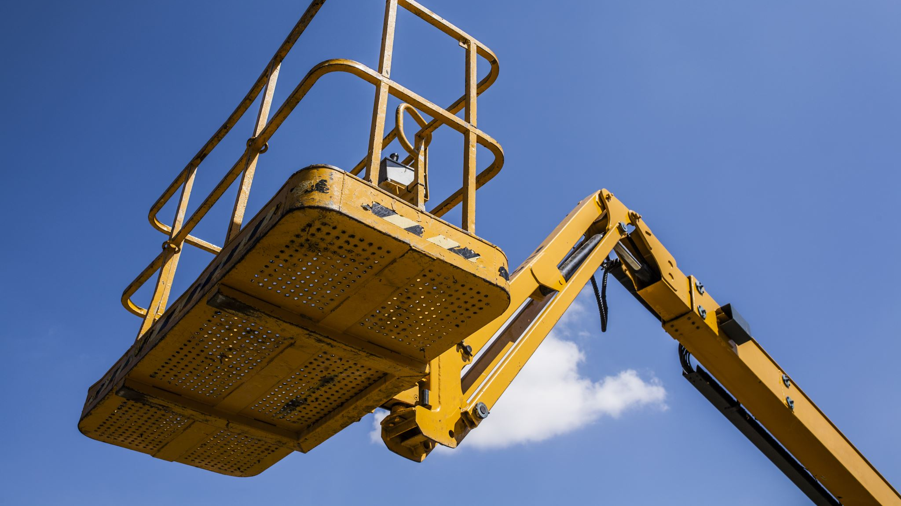
Makine yenileme kararı

Slide 7
MAKİNE YENİLEME KARARLARI
Eski makinenin yenilenmesi konusunda karar alınırken; eski makineyi kullanmakla sağlanacak kârlılık oranı ile yeni makinenin satın alınması durumunda kârlılıkta meydana gelecek değişmenin göz önünde bulundurulması gerekir.

Slide 8
Örnek Durum
Bir üretim departmanında kullanılan bir makinenin sabit ve değişken maliyetleri, makinenin kullanımına ve üretim hacmine bağlı olarak farklılaşır. Gerçek bir örnek üzerinden açıklamak gerekirse, otomotiv sektöründe faaliyet gösteren bir fabrikanın CNC (Bilgisayarlı Sayısal Kontrol) freze makinesi düşünelim. Bu makine, metal parçaların hassas işlenmesinde kullanılır.
Sabit Maliyetler (Fixed Costs): Sabit maliyetler, üretim miktarı artsa da azalsa da değişmeyen maliyetlerdir. Örneğin, makine hiç çalışmasa bile bu maliyetler ortaya çıkar.
Makine Amortismanı: Makinenin satın alma maliyetinin yıllara yayılmış şekilde giderleştirilmesi. Örneğin, 500.000 $’ye satın alınan bir CNC makinesi 10 yıl boyunca kullanılacaksa, yıllık 50.000 $ amortisman gideri olabilir.
Sigorta Giderleri: Makinenin sigortası, üretim yapmasa da ödenir.
Bakım Sözleşmeleri: Periyodik bakım için yapılan yıllık sözleşmeler, kullanım miktarından bağımsızdır.
Depolama ve Alan Kirası: Makinenin kapladığı alan için kira veya fırsat maliyeti oluşabilir.
Personel Ücretleri: Makineyi çalıştıran operatörlerin maaşı, makine çalışsa da çalışmasa da ödenir.

Slide 9
Örnek Durum
Değişken Maliyetler (Variable Costs): Değişken maliyetler, üretim miktarına bağlı olarak değişir; üretim arttıkça bu maliyetler de artar.
Elektrik Tüketimi: Makinenin çalışma süresine bağlıdır. Örneğin, bir saat çalıştırmak 50 kWh enerji harcayabilir.
Kesici Takım Aşınması: Üretim arttıkça, kullanılan kesici uçların aşınması daha sık değişim gerektirir.
Soğutucu Sıvılar: Parça işleme sırasında kullanılan sıvılar, kullanım süresine göre tükenir.
Yağlama Maliyetleri: Üretim hacmi arttıkça, makinenin düzgün çalışması için yapılan yağlama da artar.
Hammadde Tüketimi: Eğer makine doğrudan ham madde kullanıyorsa (örneğin metal bloklar), bu da değişken maliyet oluşturur.

Slide 10
MAKİNE YENİLEME KARARLARI
Mevcut (Eski) Makinenin Maliyetleri
Sabit Maliyetler:
  Yıllık amortisman: 50.000 $
  Yıllık bakım sözleşmesi: 12.500 $
  Yıllık sigorta: 12.500 $
  Toplam sabit maliyet: 75.000 $
Değişken Maliyetler (1 adet üretim için):
  Elektrik: 15 $
  Kesici takım aşınması: 10 $
  Soğutucu sıvılar: 5 $
  Hammadde tüketimi: Parça başına 5 $
  Toplam birim değişken maliyet: 35 $

Slide 11
MAKİNE YENİLEME KARARLARI
Yeni Makinenin Maliyetleri (Yüksek Sabit Maliyetler)
Sabit Maliyetler:
  Yıllık amortisman: 100.000 $ (yeni, daha pahalı makine)
  Yıllık bakım sözleşmesi: 12.500 $
  Yıllık sigorta: 12.500 $
  Toplam sabit maliyet: 125.000 $
Değişken Maliyetler (1 adet üretim için):
  Elektrik: 2.5 $ (daha verimli)
  Kesici takım aşınması: 5 $
  Soğutucu sıvılar: 2.5 $
  Hammadde tüketimi: Parça başına 5 $
  Toplam değişken maliyet: 15 $

Slide 12
İki makinenin maliyetinin başabaş olduğu üretim miktarına kritik nokta adı verilir
M1 | = | M2
35X+75.000 | = | 15 X + 125.000
20 X | = | 50.000
X | = | 2.500 Adet
Her iki makine makinenin başa baş noktası 2.500 Adet olup, eğer gereksinim miktarı 2.500 Adetten az ise ESKİ Makine, daha fazla ise YENİ makine kullanılmalıdır.

Slide 13

ÜRETME VEYA DIŞARIDAN SATIN ALMA KARARI
İşletme yönetimi üretimde kullandığı bir parçayı işletmede üretmek veya dışarıdan satın alınmak gibi iki farklı durumla karşılaşabilir.
Bu durumda her iki olasılığa göre işletmeye yükleyeceği maliyetlerin analizinin yapılarak, ekonomik olanı seçilmelidir.

Slide 14
Direkt ilk madde ve Malzeme Giderleri | 10.-TL/Adet
Direkt İşçilik Giderleri | 6.-TL/Adet
Değişken GÜG | 4.-TL/Adet
Sabit GÜG (direkt) | 15.-TL/Adet | 15.000.-TL
Sabit GÜG (Kaçınılamayan Gider) | 20.-TL/Adet | 20.000.-TL
TOPLAM | 55.-TL/Adet
Örnek: İşletme üretim makinelerinde kullanmak için 1.000 adet yedek parça üretmektedir. Yedek parça üretimine ilişkin üretim giderleri yukarıdaki gibidir.
İşletme ürettiği yedek parçayı tanesi 40.-TL’ne dışarıdan satın alması olanaklıdır. Sabit genel üretim giderleri, parçanın üretim gider yeri binasının kirasına ilişkindir.

Slide 15
 |  | Parçanın İşletmece Üretilmesi |  | Parçanın Satın Alınması |  | Fark
Direkt İlk Madde ve Malzeme Giderleri |  | 10.000.- |  |  |  | 10.000.-
Direkt İşçilik Giderleri |  | 6.000.- |  |  |  | 6.000.-
Değişken GÜG |  | 4.000.- |  |  |  | 4.000.-
Sabit GÜG (direkt) |  | 15.000.- |  |  |  | 15.000.-
Satın Alma Maliyeti |  | - |  | 40.000.- |  | (40.000.-)
TOPLAM |  | 35.000.- |  | 40.000.- |  | -5.000.-

